Slide 1
Консультация №2

Slide 8
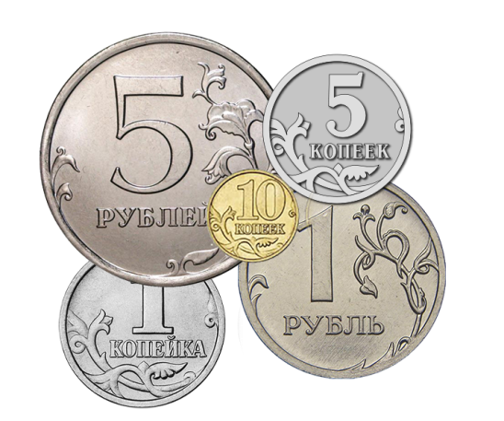
Пример практической и учебной задач
Практическая задача
У Пети 10 руб., у Васи 15 руб. Сколько всего денег у мальчиков?
Слово «всего» – прямое указание на ход решения, то есть ограничение поиска.
Учебная задача
Хватит ли мальчикам денег, чтобы купить рыболовные крючки за 26 руб.?
В данном случае нет ограничений для поиска, нет прямого указания на ход решения.

Slide 9
практические («закрытые») учебные задачи
учебные («открытые») учебные задачи
познание как открытие истины
«эффект ленивого мозга»
познание как открытие истины
интеллектуальное развитие
неспособность обучающегося мыслить, рассуждать, строить гипотезы

Slide 11
Формирование базовых логических действий
Выявите существенные признаки объектов (явлений)
Охарактеризуйте существенные признаки объектов (явлений);
Установите существенный признак классификации др.

Slide 12
Формирование базовых исследовательских действий
Сформулируйте проблемный вопрос, направленный на поиск ответа;
Сформулируйте вопрос, фиксирующий противоречие между реальным и желательным состоянием ситуации, объекта;
Сформулируйте гипотезу, истинность которой можно проверить в ходе исследования и др.

Slide 13
Формирование умения общаться
сформулируйте суждение в соответствии с целями и условиями общения;
выразите устно (письменно) свою точку зрения;
проведите переговоры и др.

Slide 14
Задачи формата PISA https://fg.resh.edu.ru/

Slide 15
Внеурочная деятельность (групповой проект или проектная задача)

Slide 16
Внеурочная деятельность (групповой проект или проектная задача)

Slide 17
Ссылка на запись вебинара
https://events.webinar.ru/46295935/11130527/record-new/11477167

